Slide 1
Upisi u srednje škole 2026./2027.
Roditeljski sastanak za roditelje učenika osmih razreda

Slide 2
Što je NISpuSŠ?
Nacionalni informacijski sustav prijava i upisa u srednje škole
Sustav za online prijave i upise u srednje škole.
Pristup preko stranice srednje.e-upisi.hr.
Omogućuje prijavu škola, pregled bodova i rezultata.

Slide 3
Kako se prijaviti?
Učenici koriste AAI@EduHr podatke iz škole.
Prijava se obavlja online.
Važno je provjeriti osobne podatke i ocjene.

Slide 4
Bodovanje učenika
Bodovi se računaju iz ocjena od 5. do 8. razreda.
Neke škole traže dodatne provjere.
Mogući su dodatni bodovi za natjecanja i sport.

Slide 5
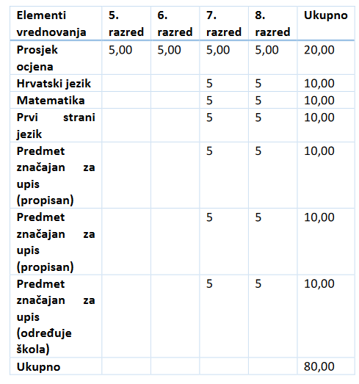

Slide 6
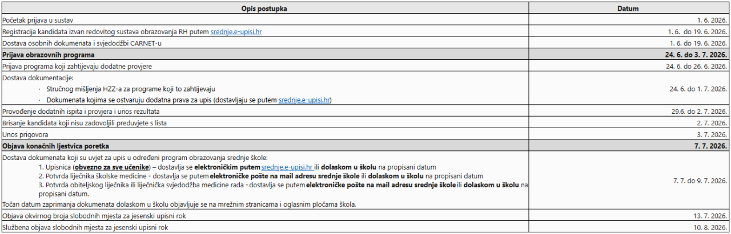
Važni datumi (okvirno)
Početak lipnja– početak prijava u sustav.
Kraj lipnja – prijava obrazovnih programa.
Početak srpnja – konačne ljestvice i upisnice.
Kolovoz – jesenski upisni rok.

Slide 7
Lista prioriteta
Moguće je prijaviti do 6 programa.
Redoslijed škola je vrlo važan.
Sustav upisuje učenika u najviši mogući izbor.

Slide 8
Potrebna dokumentacija
Upisnica.
Liječnička potvrda za određena zanimanja.
Dodatni dokumenti prema zahtjevu škole.

Slide 9
Savjeti roditeljima
Pratite rokove i obavijesti.
Podržite dijete pri izboru škole.
Razgovarajte o interesima i mogućnostima.

Slide 10
Korisne stranice
srednje.e-upisi.hr
gov.hr
Mrežne stranice srednjih škola

